Slide 1
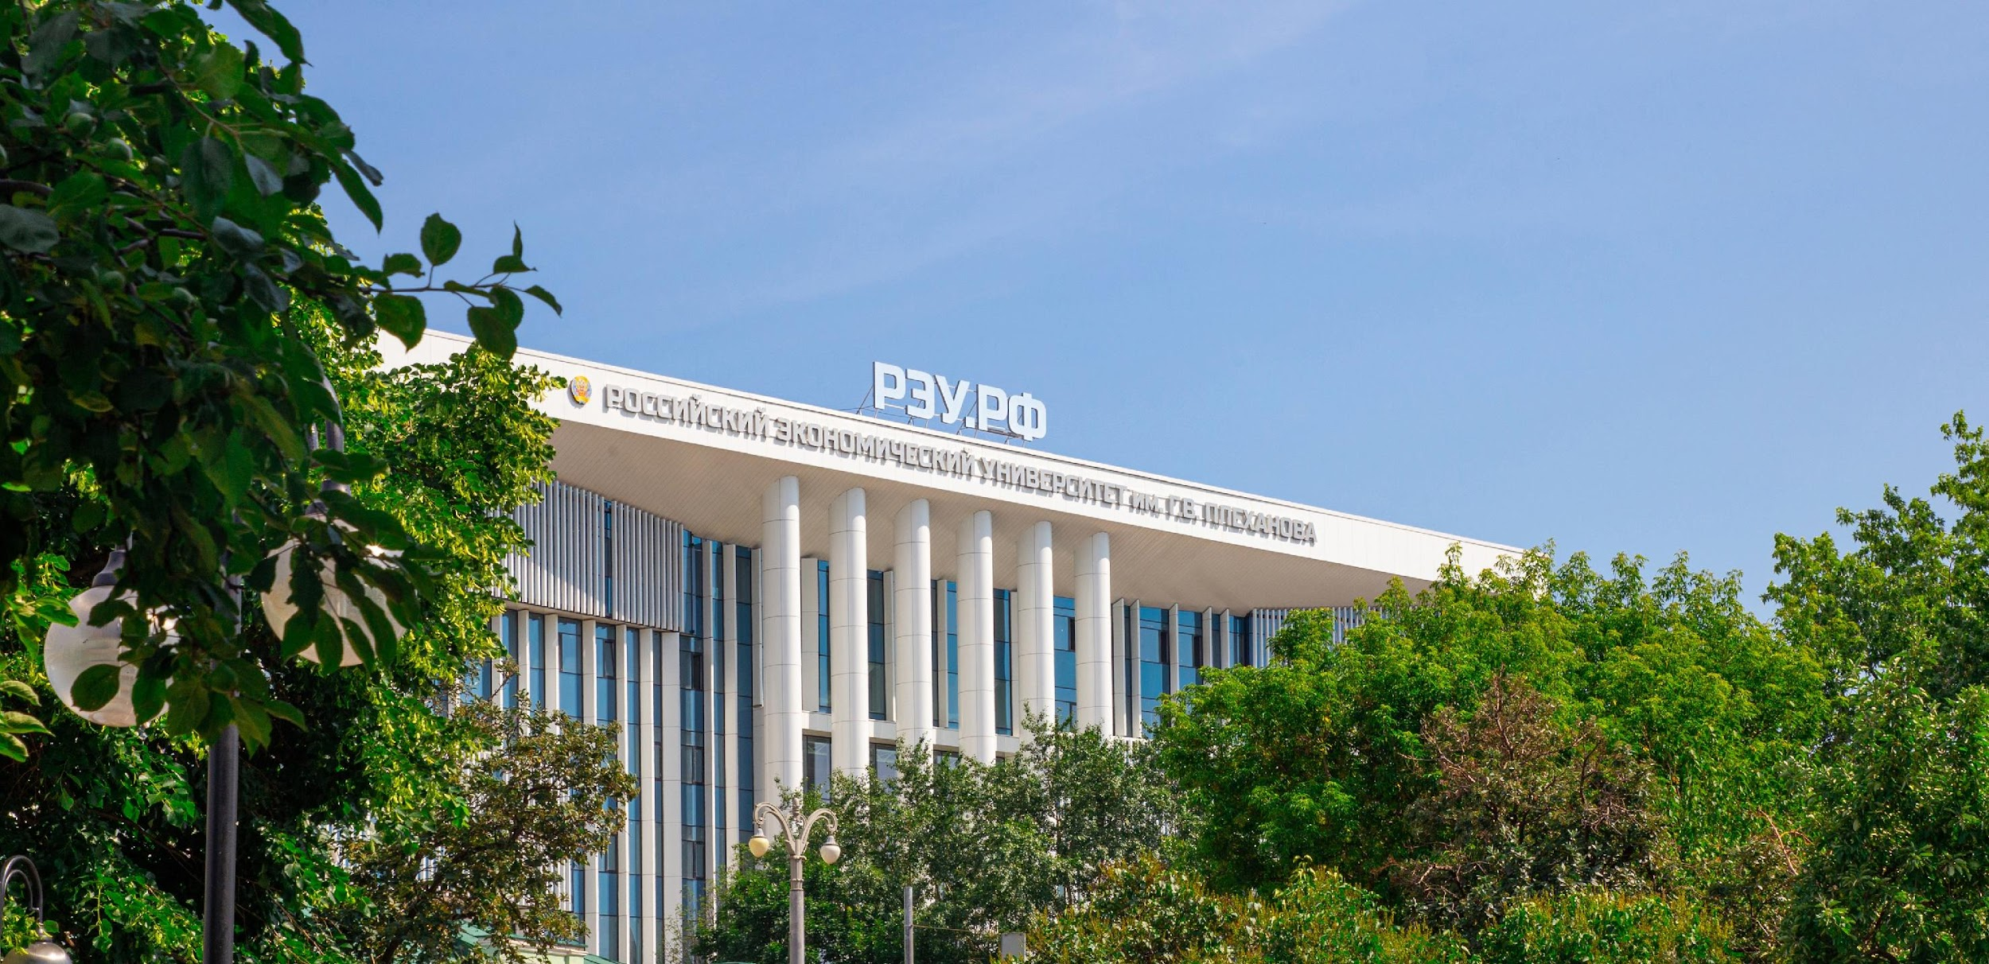
Разработка медицинской информационно-аналитической системы для лечения женщин с ожирением и синдромом поликистозных яичников
Гончаренко Данила Олегович
Научный руководитель: Ярушев Сергей Александрович
Москва, 2024

Slide 2

Введение
Цель дипломной работы – описать проект разработки медицинской информационно-аналитической системы для оптимизации процесса лечения пациента с ожирением и синдромом поликистозных яичников.
Объектом исследования является бизнес-процесс лечения пациента
Предмет исследования – разработка медицинской информационно-аналитическая системы для лечения ожирения и СПКЯ
Выступление на конференции ИТиММ 2024 с докладом:
«Обзор методов применения искусственного интеллекта в области медицины»
2

Slide 3


Задачи, решаемые в ВКР:
Ознакомиться с заболеваниями «Ожирение» и «СПКЯ»
Смоделировать текущий процесс лечения заболеваний
«Ожирение» и «СПКЯ» (AS-IS)
Ознакомиться с применением систем искусственного интеллекта
в медицине
Сформировать требования к разрабатываемой информационно-аналитической системе
Смоделировать процесс лечения ожирения и СПКЯ
после внедрения АИС (TO-BE)
Построить диаграммы UML для разработки МИАС
Разработать МИАС на языке python,
создать интерфейс системы
Посчитать экономическую эффективность проекта
3

Slide 4

Государственная Клиника №123 Федерального научно-клинического центра физико-химической медицины Федерального медико-биологического агентства
Клиника обладает набором специалистов, достаточным для лечения данных заболеваний

Slide 5
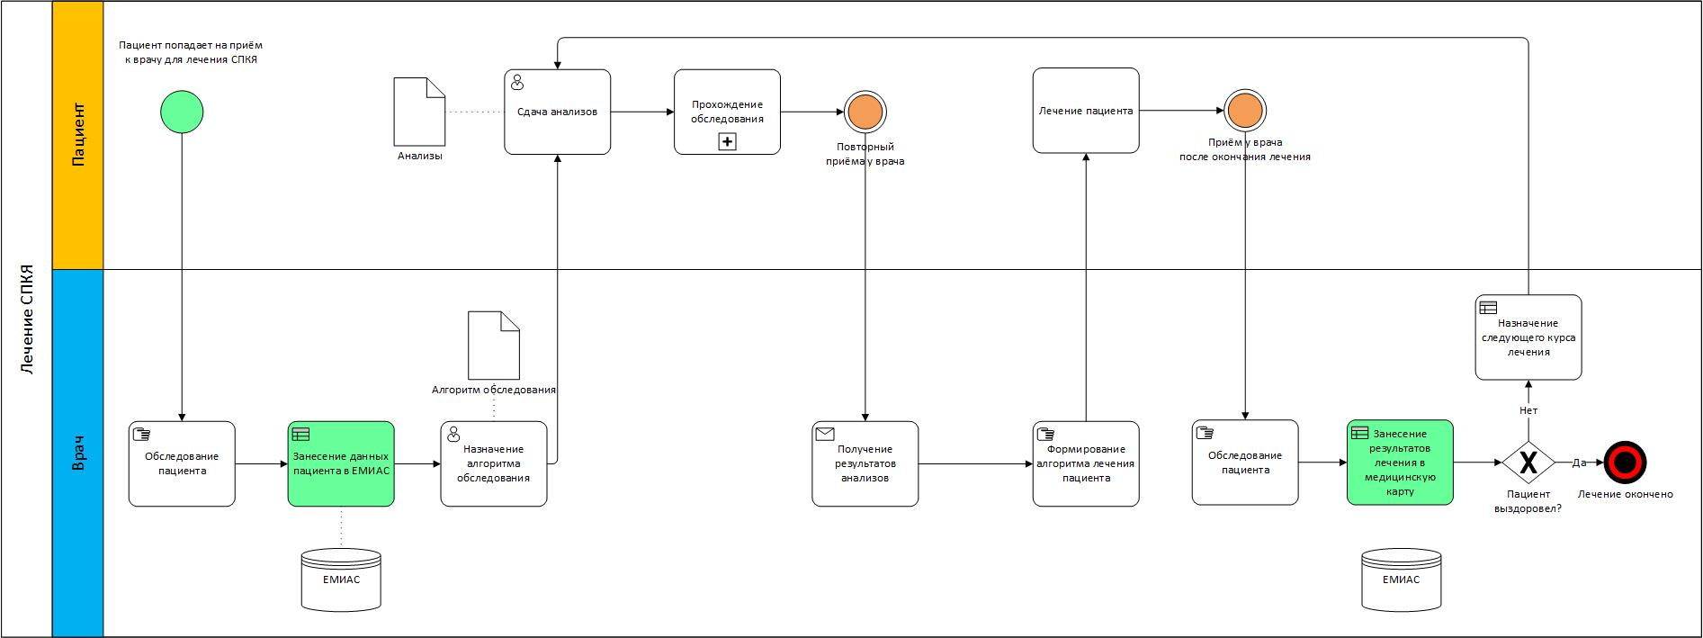
AS-IS «Лечение ожирения и СПКЯ»
5

Slide 6
Недостатки существующего процесса формирования алгоритма обследования и лечения пациентов
по нотификации и предлагаемое решение
Недостатки
Решение
Участие большого количества отделов.
Отсутствие информатизации данного процесса.
Требование пациенту проходить обследование в определённой клинической организации.
Отсутствие контроля за качеством лечения
Разработать информационно-аналитическую систему, дающую совет по лечению данного типа заболевания, используя язык python и библиотеку experta
Разработать модуль системы, устанавливающую фенотип ожирения и СПКЯ
Разработать модуль системы рекомендации лекарств пациентам

Slide 7
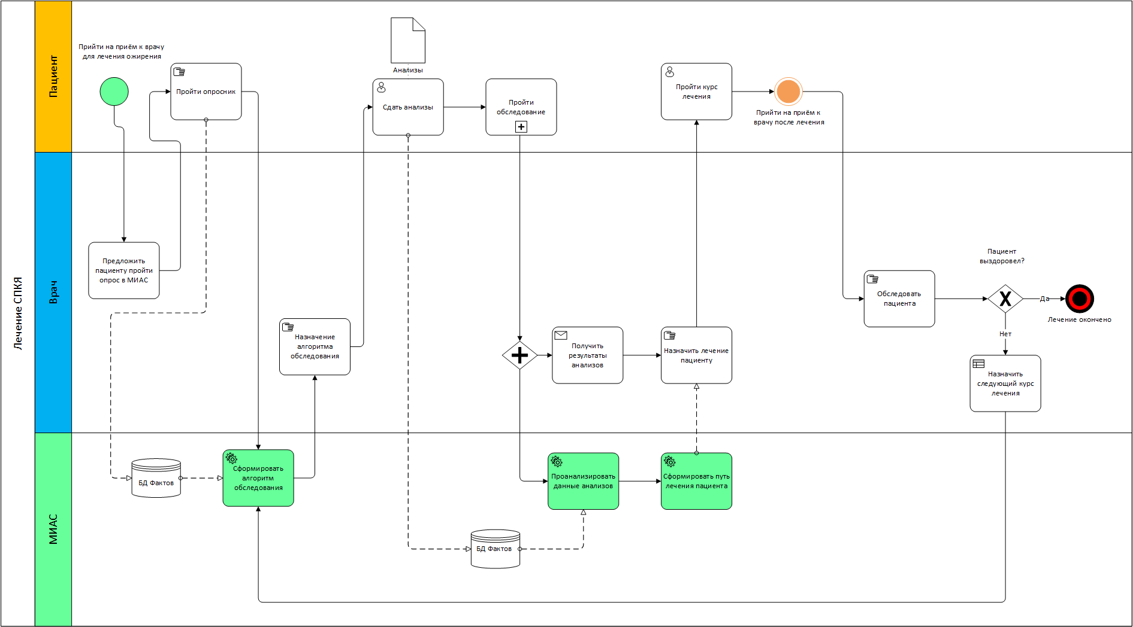
TO-BE «Лечение ожирения и СПКЯ»
7

Slide 8
Формирование требований к системе
Бизнес-требования:
1. Ускорение проведения приёма пациента на 25%
2. Уменьшение требуемого медицинского персонала для формирования алгоритма лечения пациента, снижение издержек медицинских организаций
3. Увеличение географии пациентов на 30 %
4. Уменьшение когнитивной нагрузки на врача
Пользовательские требования:
Возможность внесения данных анализов и результатов обследования
Возможность получения алгоритма обследования пациента
Возможность получения алгоритма лечения пациента
Функциональные требования:
Система должна иметь функцию формирования алгоритма лечения
Система должна иметь функцию рекомендации препаратов
Система должна иметь функцию предоставления сформированных алгоритмов
8

Slide 9
Формирование требований к системе
Нефункциональные требования:
a. Система должна быть реализована в виде вэб -приложения.
b. Анализ пользовательских данных должен проходить при помощи информационно-аналитической системы.
c. Хранение пользовательских данных должно производиться в базе данных на сервере.
d. Должен быть обеспечен удалённый доступ к системе.
e. Должна быть обеспечена масштабируемость системы.
f. Должна быть обеспечена безопасность передачи данных.
9

Slide 10
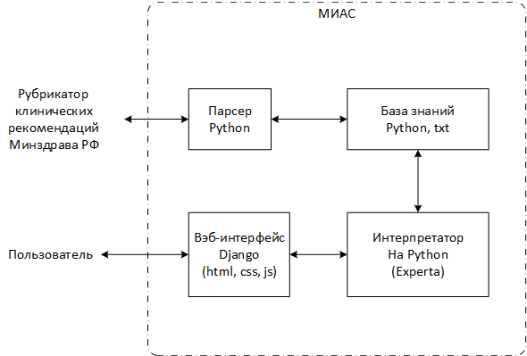
Архитектура системы
Система состоит из:
1. Парсера клинических рекомендаций Минздрава РФ
2. База знаний
3. Интерпретатора данных
4. Вэб-интерфейса системы, реализованного в виде вэб-страницы
Стек технологий:
1. Python библиотеки experta, beautifulsoup, selenium
2. База знаний выполнена при помощи Python, txt-файлов.
3. Интерфейс создан при помощи фреймворка Django (html, css, js)
10

Slide 11
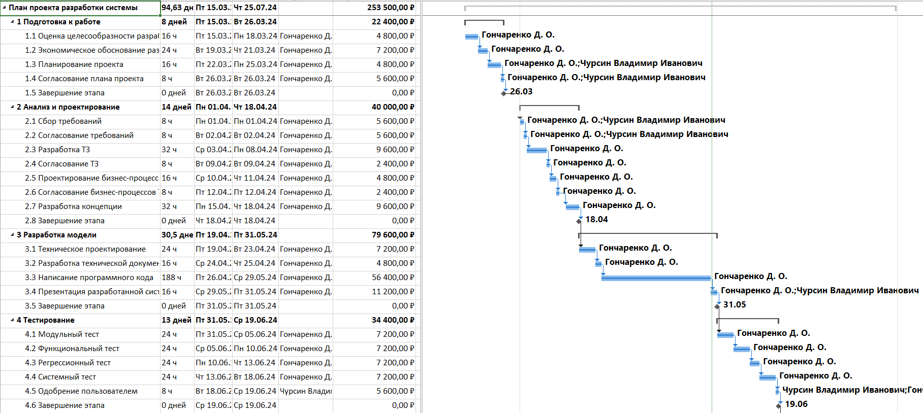
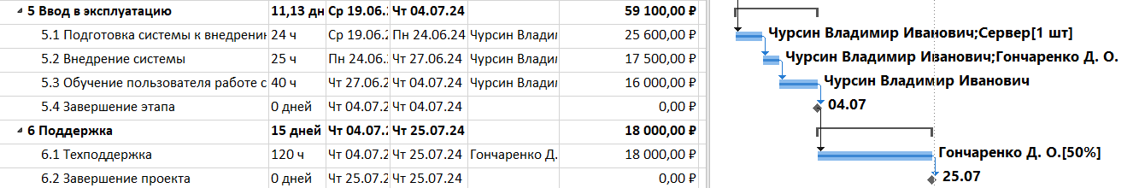
Календарно-ресурсный план проекта
11

Slide 12
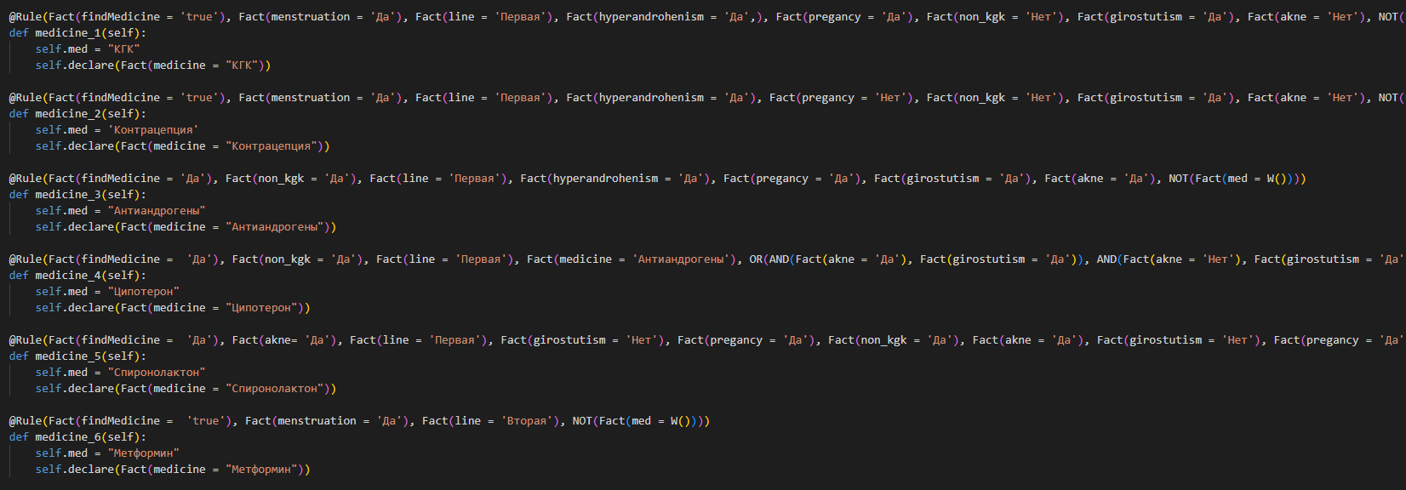
Формирование базы знаний
В системе реализована продукционная модель представления знаний:
База знаний системы состоит из Правил, описанных при помощи языка python и библиотеки experta.
Описаны Правила по добавлению значений фактам, расположенным в рабочей памяти и определению типов заболеваний и необходимых лекарств.
12
Notes:
База знаний сформирована при помощи txt файлов

Slide 13
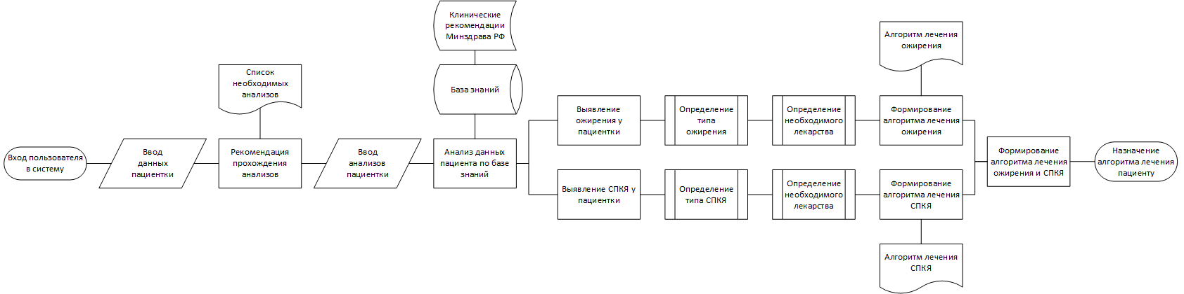
Алгоритм работы системы
13

Slide 14
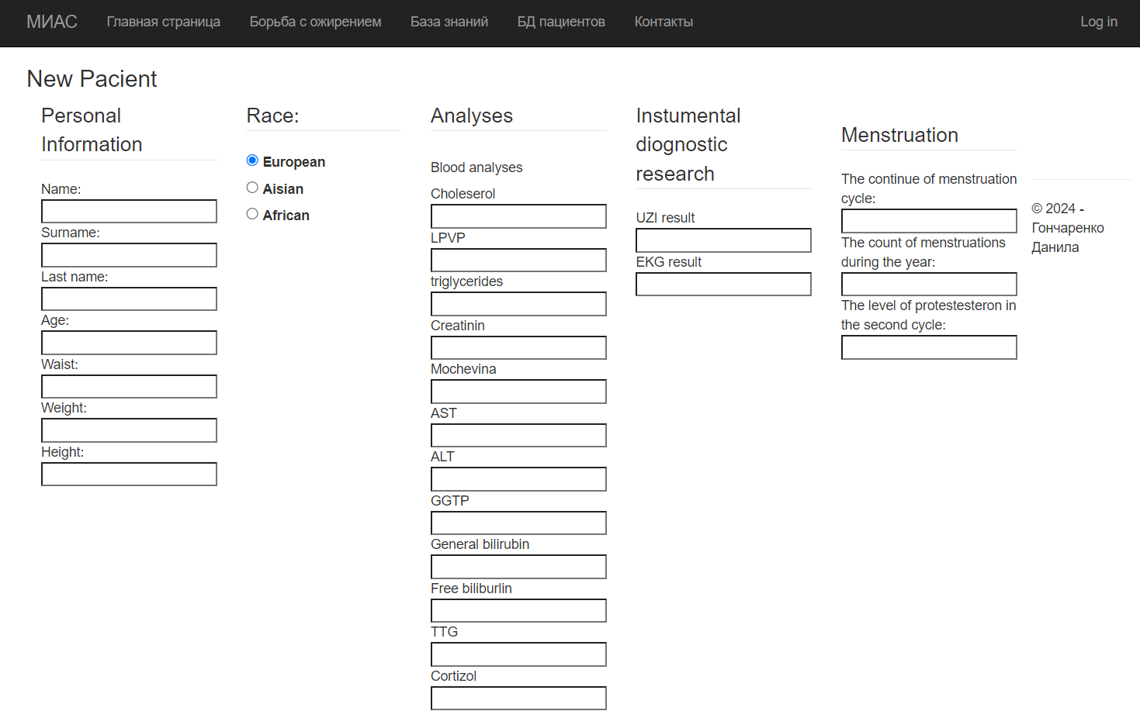
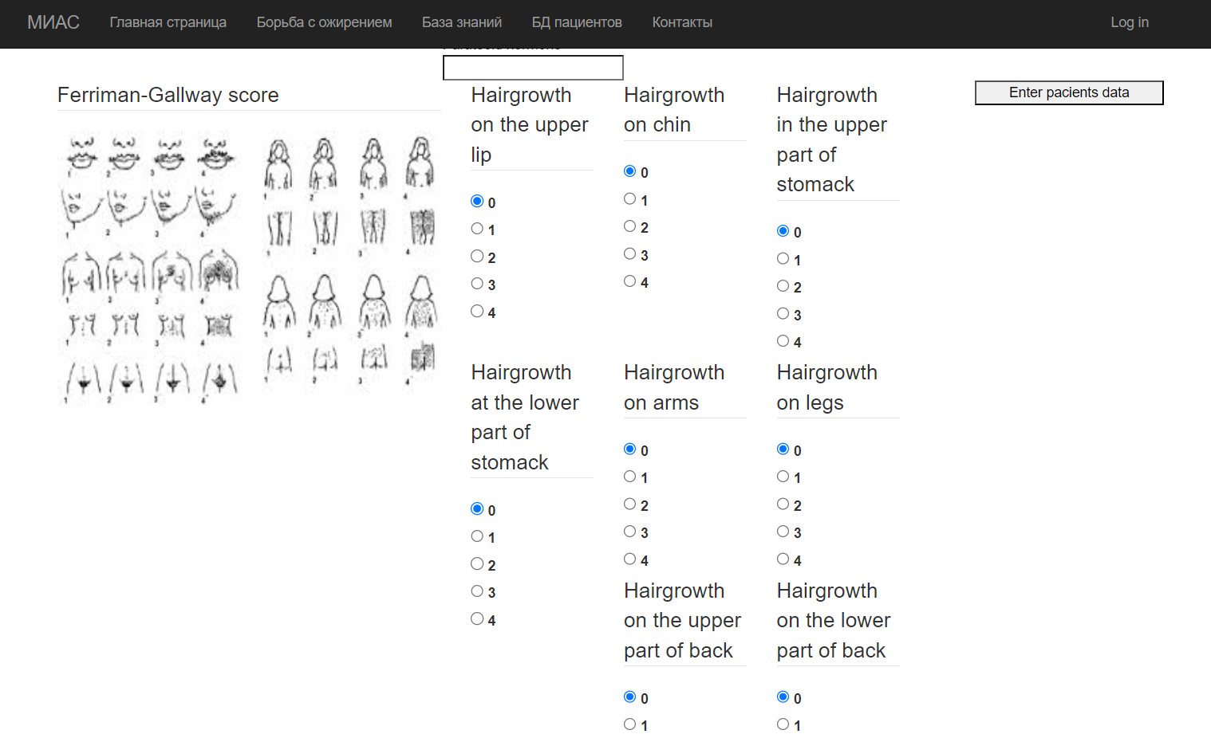
Работа системы лечения ожирения и СПКЯ
14
Notes:
Так выглядит интерфейс системы

Slide 15
Экономический эффект
Было
Стоимость одного приёма – 3000 руб. – прибыль 20% - 600 руб.
Время приёма – 20 мин 1 час – 3 приёма
Ежедневная прибыль = 600*3*8 = 14 000 руб.
Стоимость одного приёма – 3000р. – доход 20% - 600р
Время приёма – 15 мин 1 час – 4 приёма
Ежедневная прибыль = 600*4*8 = 19 200 руб.
Станет
Увеличение прибыли на 37% в день
Экономическая эффективность
Срок окупаемости
Затраты – 253 500 руб.
Срок окупаемости = 253 500 / 19 200 = 13,2 дня
15

Slide 16
Выводы
Была достигнута цель работы – описан проект разработки информационно-аналитической системы для оптимизации процесса лечения пациентов с заболеваниями ожирение и синдром поликистозных яичников.
Были выполнены все критерии достижения цели: была создана автоматически обновляемая база знаний, разработана информационно-аналитическая система на языке python, был выполнен вэб-интерфейс.
Разработанная информационно-аналитическая система оптимизировала процесс установления верного диагноза и назначения необходимого лечения пациента.
Проект обеспечил автоматизацию процесса лечения пациентов с заболеваниями ожирение и синдром поликистозных яичников.
Следующим этапом для улучшения проекта является расширение деятельности информационно-аналитической системы для лечения других заболеваний.
16

Slide 17
Спасибо за внимание!
17

